Slide 1
表单导入相关sql脚本介绍

Slide 2
目录
Sys_表关系图
导入表单
导入流程挂导入表单
流程及表单属性修改
修改表单控件位置、长宽等

Slide 3
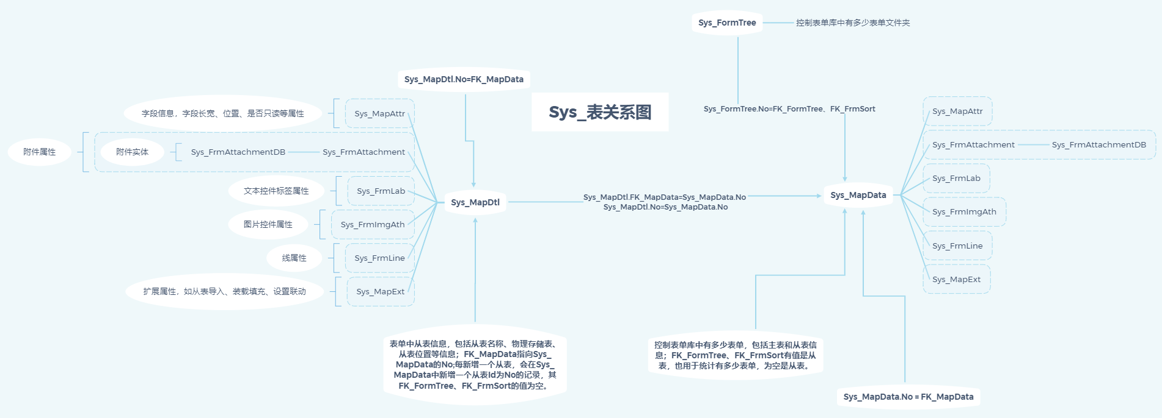
Sys_表关系图

Slide 4
导入表单
表单导入.sql

Slide 5
导入流程挂导入表单
WF_FrmNode:
节点表单表；
记录每个节点挂的表单及节点表单属性信息；
经常改到的属性字段
FrmSln:表单方案，只读、默认、自定义
WhoIsPK:表单以哪个为主键，FID、WorkID
导入流程挂导入表单.sql

Slide 6
流程及表单属性修改
流程及表单属性修改.sql

Slide 7
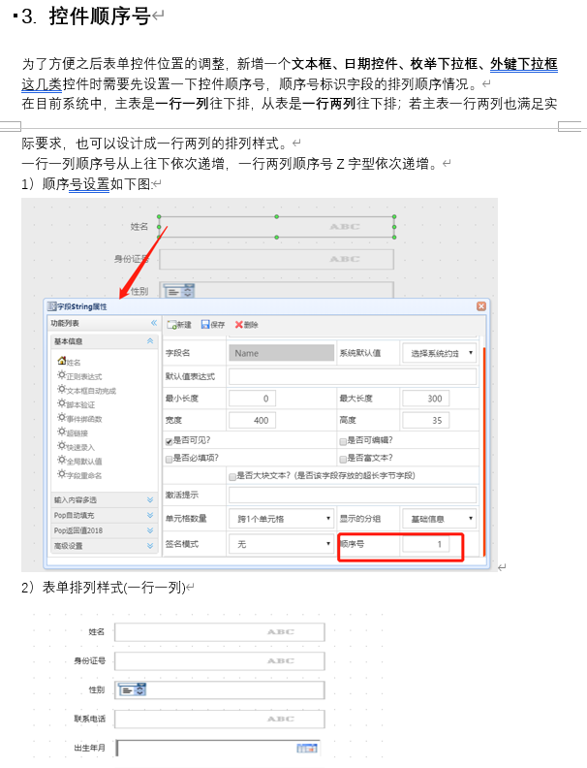
修改表单位置、长宽等
导入表单无需修改
01_表单及控件高度宽度设置.sql
02_修改从表控件位置.sql
03_修改主表控件位置.sql
前提：控件顺序号一定要按规则设置。

Slide 8
The End!
Thank You!

